Slide 1


新课导入：
一战前
这个时期上承1905—1913年“亚洲的觉醒”时期的民族民主运动的余波，下启第二世界大战后亚非拉民族民主运动新高潮的开端。
两次世界大战之间
二战后

Slide 2


中外历史纲要（下）
第16课 亚非拉民族民主运动的高涨
课标要求：
理解两次世界大战之间的民族民主运动对国际秩序的影响。
授课人：刘 涛

Slide 3
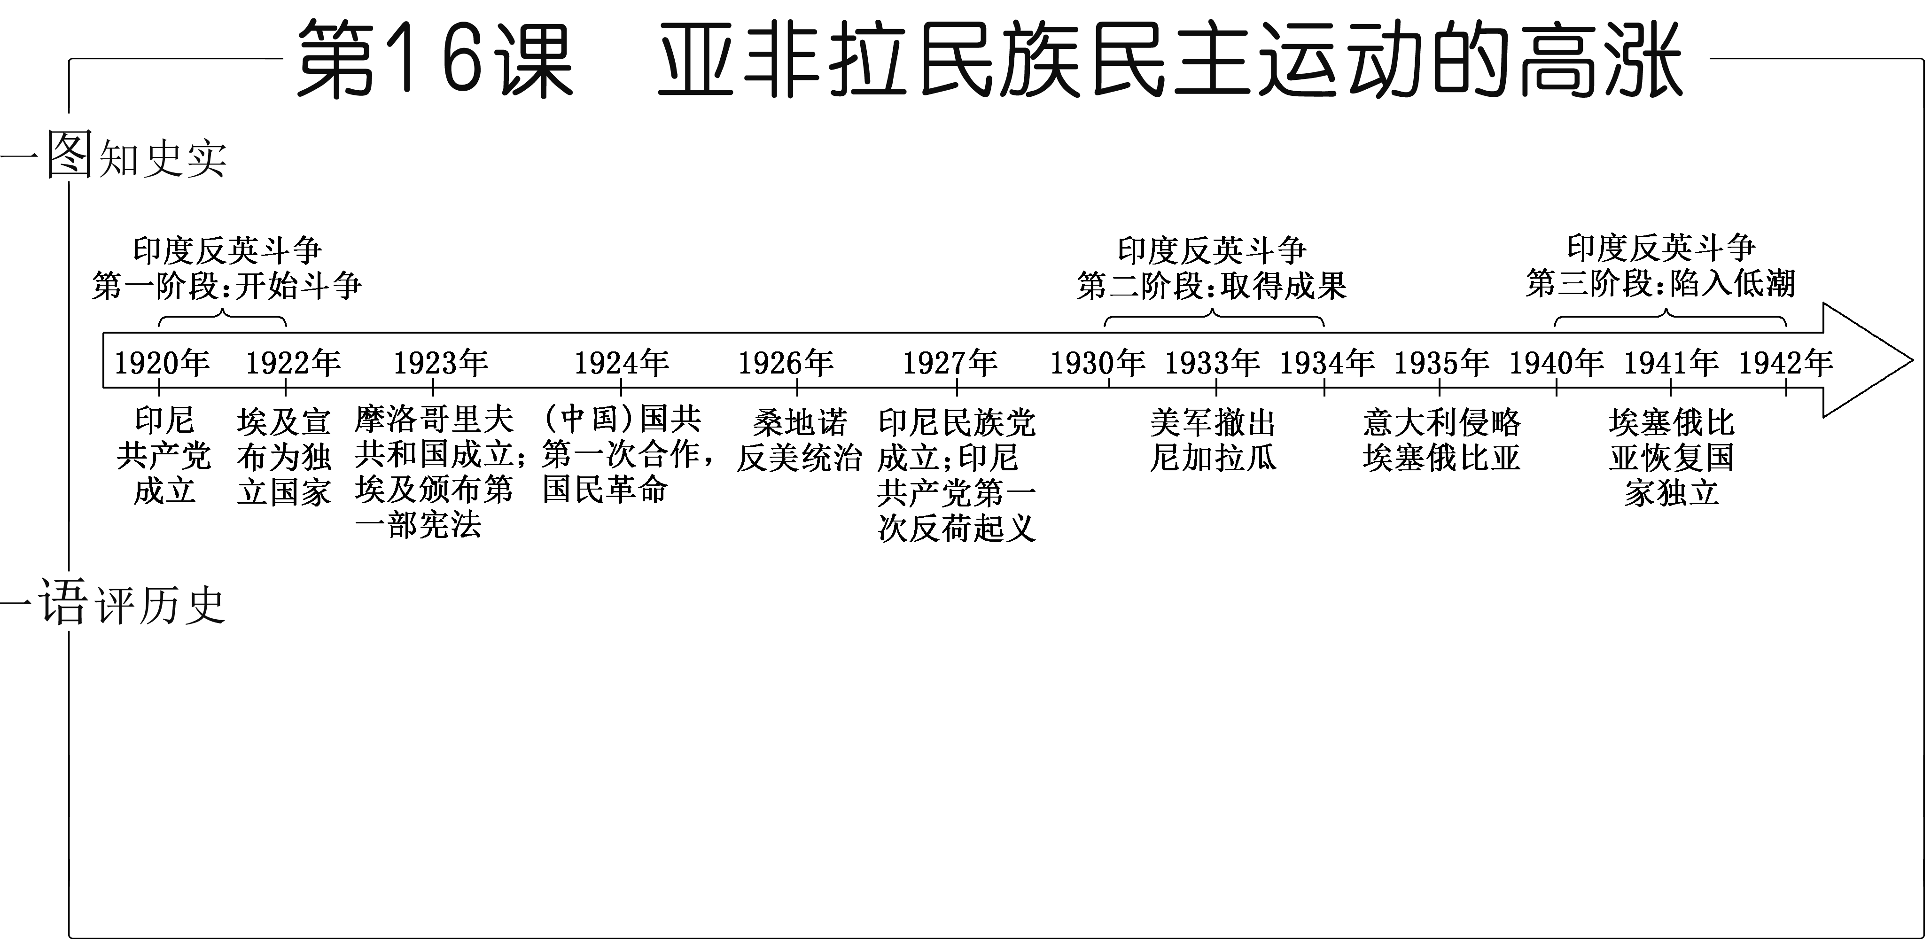
亚非拉民族民主运动的高涨
概念解析
民族运动（革命）：是指在近现代殖民地、半殖民地人民反抗殖民侵略、殖民统治，争取民族解放、民族独立的运动。
民主运动（革命）：是指资产阶级领导的反对封建统治，建立资产阶级民主政治制度的斗争。（到帝国主义时代，开始出现由无产阶级领导的民族或民主革命，如中国的新民主主义革命）
时间坐标

Slide 4
亚非拉民族民主运动的高涨
目 录
CONTENT
一、高涨的原因
二、高涨的表现
三、高涨的影响

Slide 5
亚非拉民族民主运动的高涨
一、高涨的原因

Slide 6
高涨的原因
【合作探究】根据下列材料及所学知识，分析亚非拉民族民主运动高涨的原因。
材料一：一战期间和战后，大多数殖民地半殖民地国家的资本主义经济在整个国民经济中的比重都提高了。一方面是因为帝国主义国家忙于战争，无暇他顾，加之军事订货的增加，使民族资本主义经济获得了较快的发展。……另一方面各帝国主义为获取高额利润和垄断资源，也不断地增加对殖民地的投资，从而加速了资本输入国的资本主义发展……这种经济上的变化反映到阶级关系上就是民族资产阶级和无产阶级队伍扩大了，力量增强了，贫苦农民的境况更加恶化，整个被压迫民族与帝国主义的矛盾激化了。
——王助民、李良玉、陈恩虎：《近现代西方殖民主义史(1415-1990)》
材料二：（一战后）英国的对外贸易联系破坏了，使它不能像过去那样执世界之牛耳。沿着盛极而衰的下坡路跌落下去。法国在战争中被德军占领了10个省，工农业生产损失严重。沙皇俄国永远从帝国主义列强的名单中勾销了。德国战败，受到的削弱比英法更甚，并且陷入经济困境。
——《世界经济史》

Slide 7
高涨的原因
【合作探究】根据下列材料及所学知识，分析亚非拉民族民主运动高涨的原因。
材料三：印度几个师在西线和美索不达米亚作战；许多身着法军制服的非洲人在法国北部作战；大批的中国人和印度支那人在后方的劳动营里服劳役。不用说，有过如此经历后返回家园的殖民地居民对欧洲领主不可能再象以前那样恭顺。
——[美] 斯塔夫里阿诺斯《全球通史》
材料四：由于战争所带来的灾难和战后帝国主义加强对殖民地半殖民地国家的掠夺，如进行不等价的商品交换，开办工业运输业和农场对劳动群众直接进行超经济的剥削以及举办银行高利贷业务等等，以获取最大限度的利润。例如，1929年外国垄断公司在印尼的企业利润达30—40%,有时达170%。沉重的剥削加速了广大殖民地农民、手工业者的破产,工人生活日益贫困，引起殖民地人民群众强烈的反抗斗争。
——王助民、李良玉、陈恩虎：《近现代西方殖民主义史(1415-1990)》

Slide 8
高涨的原因
1.一战期间殖民地和半殖民地地区民族资本主义获得较大发展，民族资产阶级和无产阶级力量增强；
2.一战削弱了帝国主义和殖民主义力量，唤醒了被压迫民族的民族民主意识；
3.一战后帝国主义卷土重来，使宗主国与殖民地矛盾再次激化，直接导致了民族民主运动高潮的出现；
4.俄国十月革命的胜利极大地鼓舞了被压迫民族人民的民族民主斗争；
5.1929—1933年经济大危机期间宗主国向殖民地半殖民地国家转嫁危机，使矛盾更加激化。

Slide 9
亚非拉民族民主运动的高涨
二、高涨的表现

Slide 10
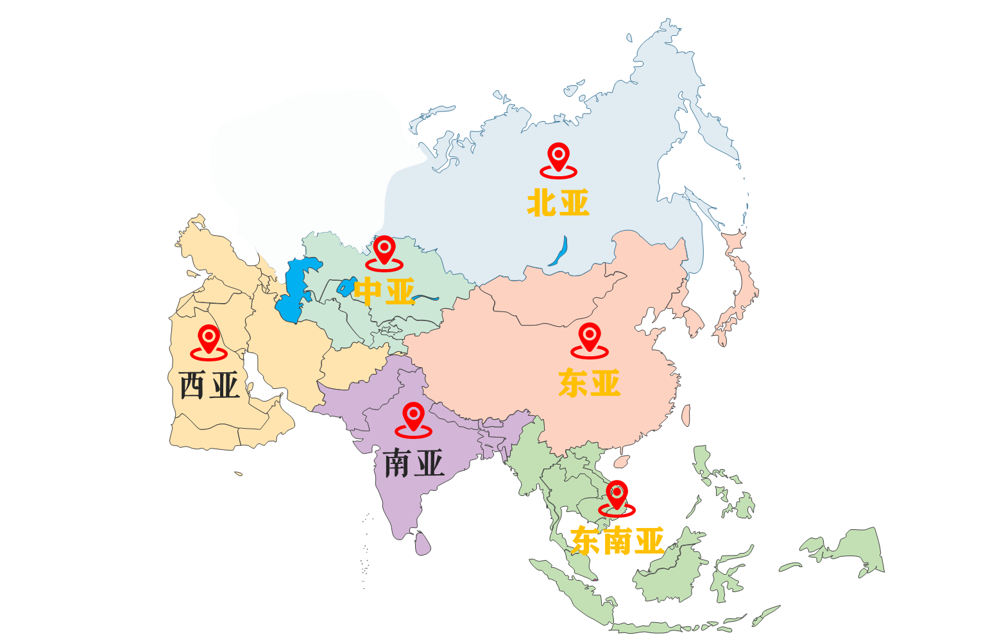
高涨的表现
（一）亚洲：
伊拉克、叙利亚和黎巴嫩等地，爆发了反英、法占领的斗争。
中国共产党成立，新民主主义革命兴起，中华民族进行抗日战争。
越南掀起了反抗法国殖民统治的斗争。
阿富汗人民的抗英斗争。
印度人民在甘地和国大党的领导下，发起多次“非暴力不合作”运动。
印尼共产党人发动反对荷兰殖民统治的民族大起义。

Slide 11
高涨的表现
（一）亚洲：
1.基本概况：
地 区 | 事 件
东亚 | ①中共成立（1921年7月）； ②国民大革命（1924—1927）期间收回汉口、九江英租界； ③1927年后中共继续领导革命（土地革命、抗日战争）。
东南亚 | 印尼共产党发动反对荷兰殖民统治的斗争。
 | 越南掀起反抗法国殖民统治的斗争。
南亚 | 印度甘地和国大党领导的“非暴力不合作”运动。
西亚 | 伊拉克、叙利亚、黎巴嫩等地爆发了反对英法占领的斗争。
 | 阿富汗抗击英国侵略的斗争。
Notes:
蒋介石背叛革命后，中国共产党继续领导中国人民进行反帝反封建斗争。

Slide 12
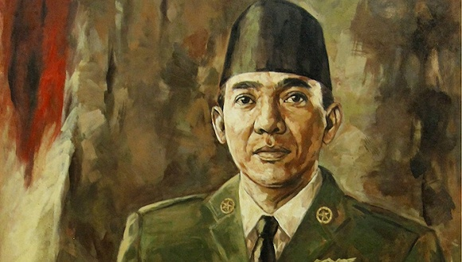
高涨的表现
（一）亚洲：
印尼民族大起义得到世界革命人民的同情和支持。中国共产党机关刊物《向导》曾为此 发表专文，对印尼人民的反殖民主义斗争表示深切的同情。
2.具体分析：
(1)印尼民族大起义
第一阶段
第二阶段
（1）建立政党：1920年，印尼共产党成立（无产阶级）
（2）概况：1926——1927年，印尼共产党领导了第一次反对荷兰殖民统治的武装起义
（3）结果：荷兰殖民当局残酷镇压起义，印尼共产党被迫转入地下。得到世界革命人民的同情和支持。
无产阶级
（1）建立政党：1927年，苏加诺等人成立印尼民族党（资产阶级）
（2）概况：采取不合作政策，争取民族独立。
（3）结果：原来受印尼共产党影响的大批群众转向民族主义政党，民族资产阶级开始掌握独立运动的领导权。
资产阶级
▲苏加诺（1901-1970年）印度尼西亚运动领袖，1927年7月成立民族主义政党民族党并任主席。

Slide 13
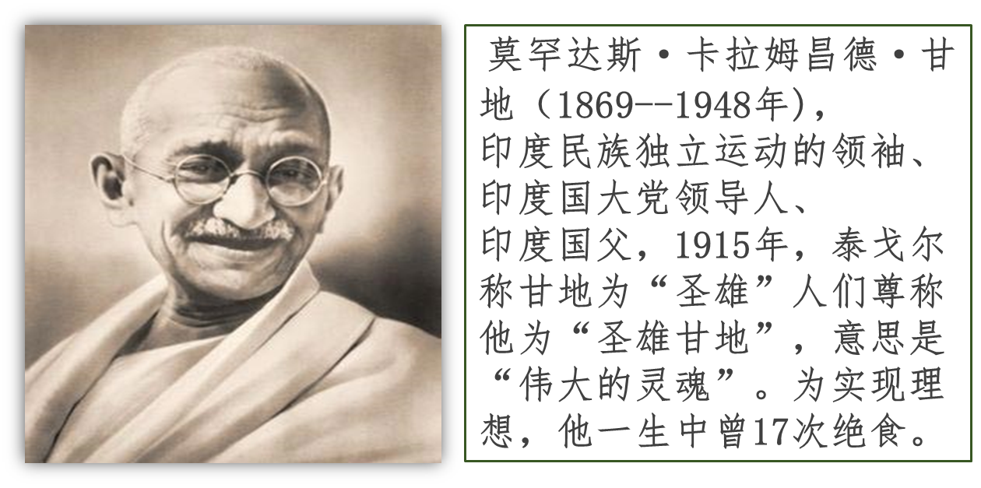
高涨的表现
（一）亚洲：
2.具体分析：
(1)印度非暴力不合作运动
人性的真谛是爱，对一切人都要爱，对压迫者也要用爱来感化他们，而暴力是野兽的本性，使用暴力只能使仇恨更强烈，导致人性的沦丧 …当政府保护你们自尊心的时候，合作才是你们唯一的职责，同样，当政府不但不保护你们，反而剥夺你们的尊严时，不合作就是人类的天职。
“甘地主义”：
1、哲学宗教观念：以爱、真理和非暴力为主要内容。
2、政治思想：争取印度自治独立为主。
3、社会思想：以主张印度教徒和穆斯林的团结、消灭贱民制度、实行平等和谐的社会。
4、经济思想：限制大工业发展、发展乡村工业 、提倡手工纺织。
5、核心思想——非暴力主义。

Slide 14
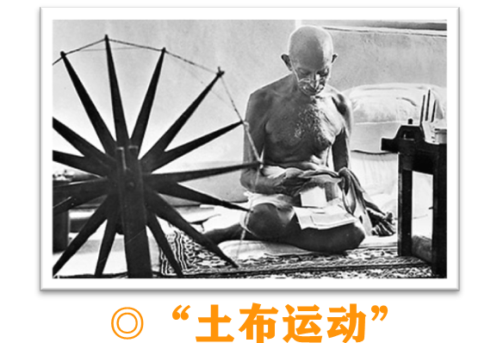
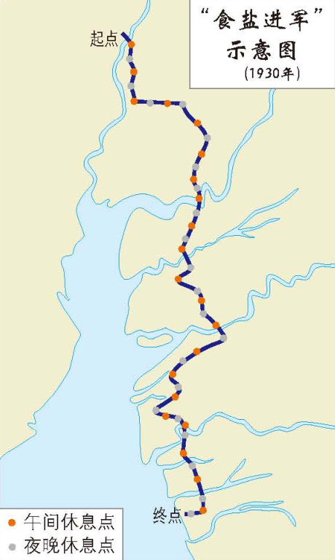
高涨的表现
（一）亚洲：
2.具体分析：
(1)印度非暴力不合作运动
①概况：
第一阶段 （1920-1922）
第二阶段 （1930-1934）
第三阶段 （1940-1942）
背景：英印当局实行《罗拉特法》，国大党发动“总罢业”的非暴力抵抗运动，英军制造了阿姆利则惨案。
措施：放弃英国人授予的爵位、封号和名誉地位；罢课、离职、抵制法院和立法机关；恢复手工纺织和不买英国布，抗税。
结果：打击了英国的殖民统治，抵制了英国的经济侵略。
背景：世界经济危机爆发后，英国在印度实行“食盐专营法”。
要求：降低地税、废除食盐专卖、取消盐税、实行关税保护、释放政治犯。
措施：“食盐进军”，亲自到海滨取海水制盐。
结果：引发印度各地的抗税斗争，迫使当局答应了部分要求。
背景：二战爆发后，英印当局擅自宣布印度参战，激起印度各界不满。
措施：“退出印度”行动。
结果：殖民当局逮捕了甘地和国大党重要领导人，运动陷入低谷。
Notes:
释放政治犯，允许人民煮盐（第二阶段）由于二战时甘地、尼赫鲁领导下的国大党支持英国的反法西斯战争，并以此为条件要求英国答应印度独立，还提出由印度人组织国民政府，遭到拒绝。1940年10月，国大党再次发动不合作运动，1942年8月发动要求英国“退出印度”的运动，甘地、尼赫鲁等国大党领导人因此被捕，运动陷入低谷。甘地在狱中几次绝食，从1944年初到1945年初才陆续被释。

Slide 15
高涨的表现
（一）亚洲：
2.具体分析：
(1)印度非暴力不合作运动
②原因：
材料一：非暴力思想较早植根于印度民众心中，此外，它与印度民众的本能想法非常契合。在印度信教群众比较多。对于暴力活动，宗教一般采取“不提倡”态度。由此，甘地提倡的非暴力精神、印度社会主流思想以及印度宗教教义，三者吻合。
——中国现代国际关系研究院研究员、印度问题专家马加力
材料二：甘地的伟大贡献就在于他设法来到村民中间，与他们建立友好关系，使他们参加为独立而进行的斗争……（英国能实现对印度的统治）是因为各阶层人当时正以一种或另一种方式与英国人合作。如果取消这种合作，英国的统治必将崩溃。
——斯塔夫里阿诺斯《全球通史》
材料三： 20世纪初，印度民族资本主义虽得到较快增长，有了具备一定经济实力的民族资产阶级，然而英国的殖民统治妨碍着印度实现工业化，英国资本控制着一些重要的工业部门，印度资本仍处于严重的依附地位。
——《世界现代史.上》
A.思想上契合印度主流思想;
B.英国统治依赖于当地的合作;
C.印度资本主义发展不充分。
阅读上述材料，思考印度为何采取“非暴力不合作”策略。

Slide 16
高涨的表现
“非暴力不合作”再解读
思想：爱与道义
行动：合法、和平手段
非暴力＋不合作
用非暴力限制群众运动，把群众运动控制在资产阶级允许的范围内，维护资产阶级领导地位。
用不合作发动群众，反对英国殖民统治，迫使英国让步，争取印度独立自治。
反映印度资产阶级立场的两重性。

Slide 17
高涨的表现
（一）亚洲：
2.具体分析：
(1)印度非暴力不合作运动
③评价：
A.进步性：
a.沉重打击了英国殖民统治，创立了一条反抗殖民统治的独特道路，推动了印度民族独立与解放；
b.甘地所创立的非暴力斗争理论，是宝贵的精神财富，深刻影响了争取和平改革的国际运动。
B.局限性：
a.局限于非暴力，束缚了人民的手脚，影响了革命的深入开展，显示出了资产阶级的妥协性和不彻底性；
b.开展“手纺车运动”等,以落后文明抵制先进文明,不利于印度经济发展和社会进步。
材料一：在我看来，土布是印度人民团结的象征，是印度经济自由和平等的象征。
——甘地
材料二：不管我们如何谴责不合作运动，但假如我们低估了今天印度的民族意识，我们可能会产生严重的错误。一味采用高压，不可能永久地解决问题。
——印度总督欧文
材料三：非暴力并不意味着向坏人的意志屈服和妥协。非暴力意味着以人的全部心灵来反对专制者的意志。只要在这种人类法则指导下进行斗争，哪怕一个人也能反抗非正义帝国的全部权力。
——《世界现代史.上》

Slide 18
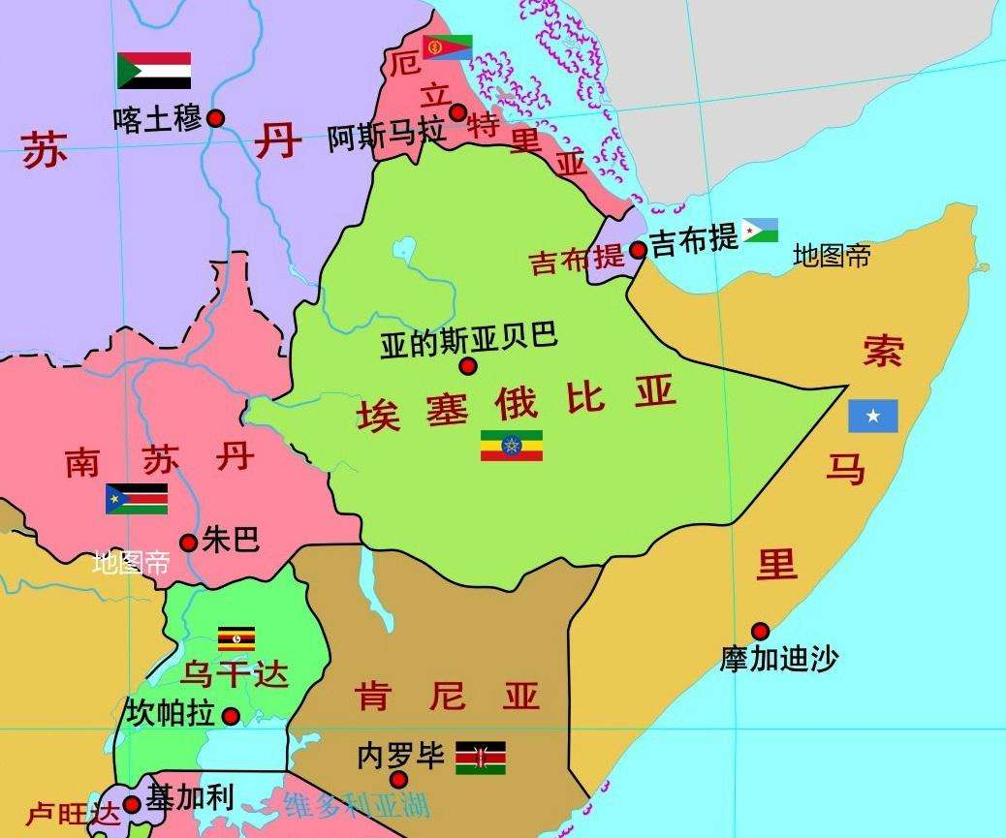
高涨的表现
（二）非洲：
埃及人民在以扎格鲁尔为首的华夫脱党领导下的民族独立运动
摩洛哥里夫人民与
西、法殖民军的斗争
埃塞俄比亚人民的抗意斗争

Slide 19
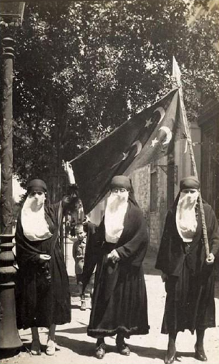

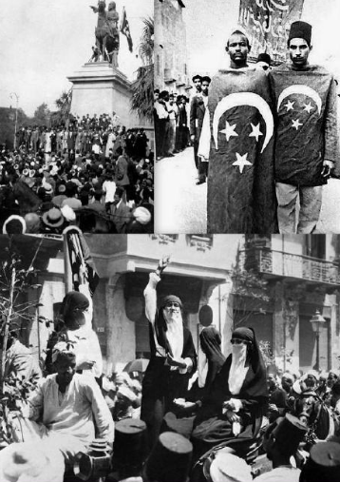
高涨的表现
（二）非洲：
1.埃及华夫脱抗英运动
1919年3月，开罗学生发起总罢课，逐渐掀起工人罢工、商人罢市的浪潮。
阶段 | 领导者 | 方式或政策 | 结果
民族独立 1918—1922 | （华夫脱党） 扎格鲁尔 | 游行、示威、罢工、罢课、罢市、起义 | 1922年英国承认埃及独立但保留特权
护宪运动 1923-1935 |  | 要求英国放弃特权 | 未获完全成功
资产阶级领导的爱国民族主义运动
Notes:
阅读课本，找出非洲抗争的典型，并找出其特点

Slide 20
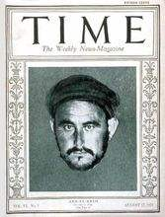
高涨的表现
（二）非洲：
2.摩洛哥抗西抗法斗争
1912年，法国和西班牙政府迫使摩洛哥苏丹签订不平等条约，将4/5的国土分割为两国的“保护区”。1920年西班牙殖民军进犯里夫地区。
领导者 | 方式或政策 | 结果
酋长 克里姆 | 1923年，克里姆联合12个部落，建立里夫共和国。 | 1926年，共和国被西、法殖民军扼杀。
酋长克里姆
爱国民族主义运动

Slide 21
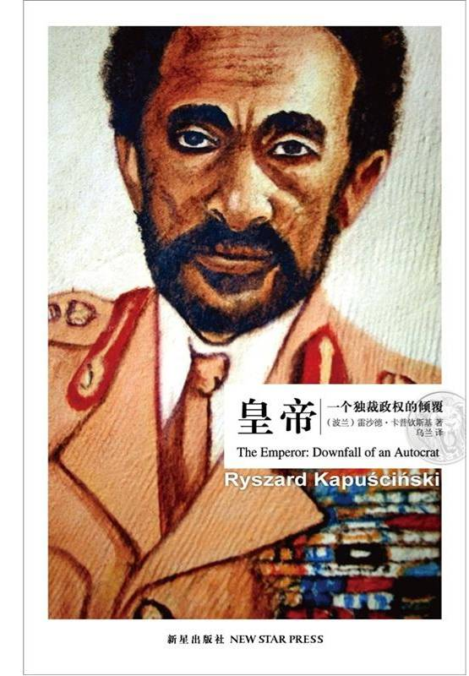
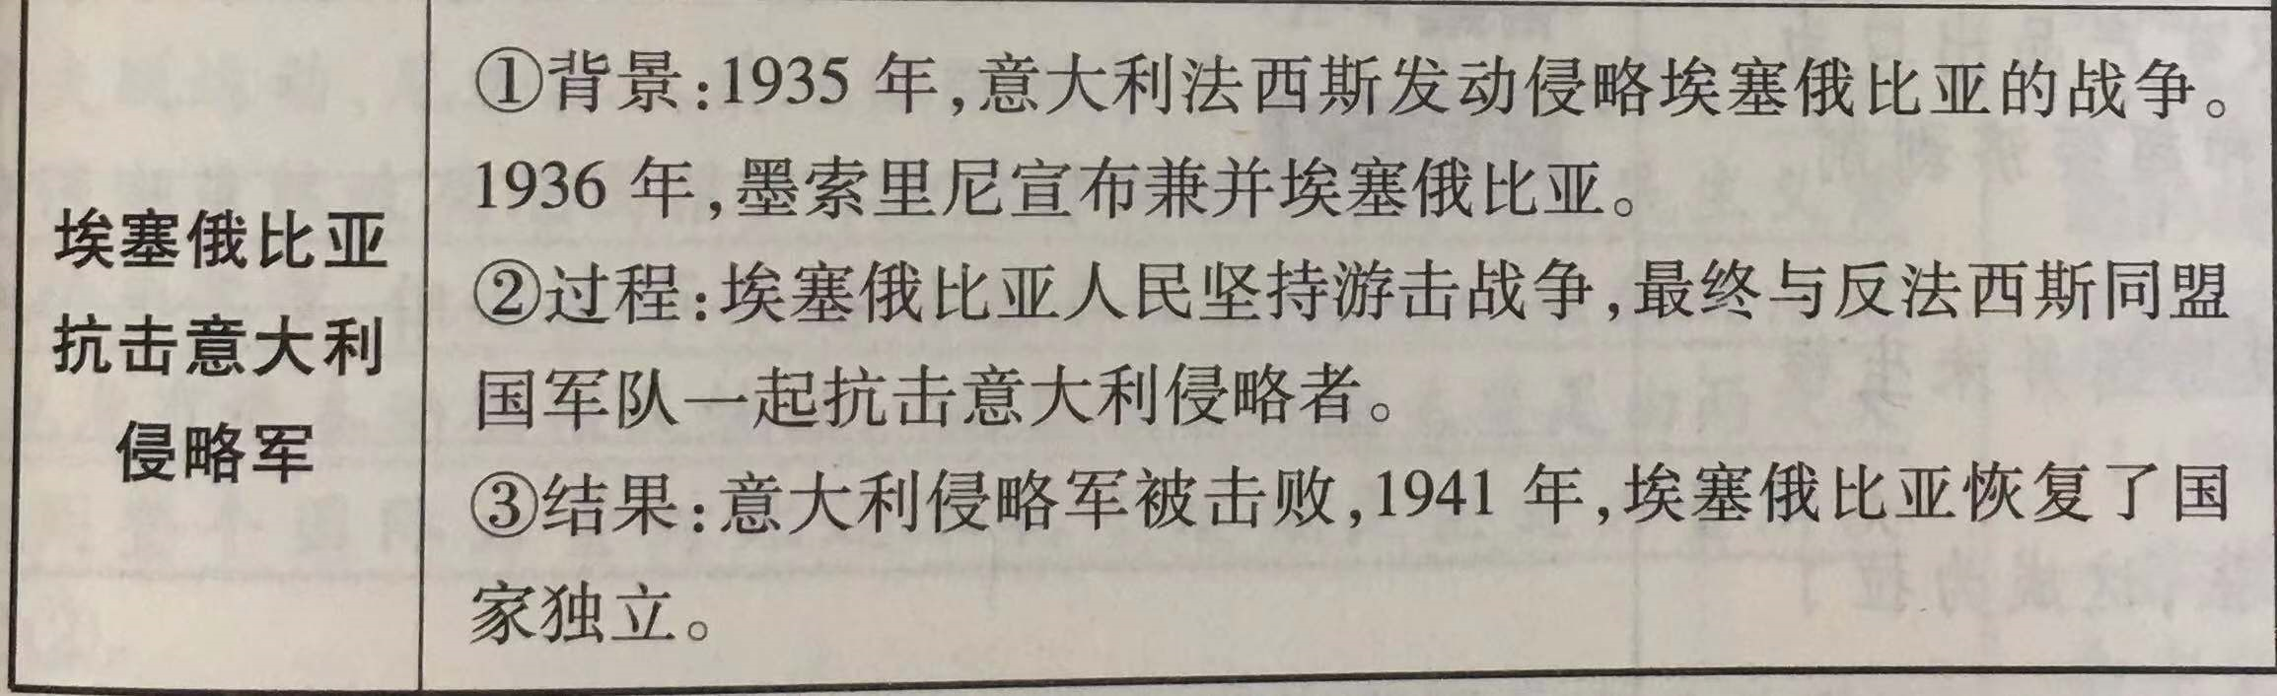
高涨的表现
（二）非洲：
3.埃塞俄比亚抗意斗争
墨索里尼知道，侵占埃塞俄比亚是具有重要战略意义的；就可以控制英法从红海通向印度洋的航路,打击它们和亚洲殖民地的联系,有利于对英法两国的竞争。
——罗洪彰《埃塞俄比亚抗意战争》
局部反法西斯斗争

Slide 22
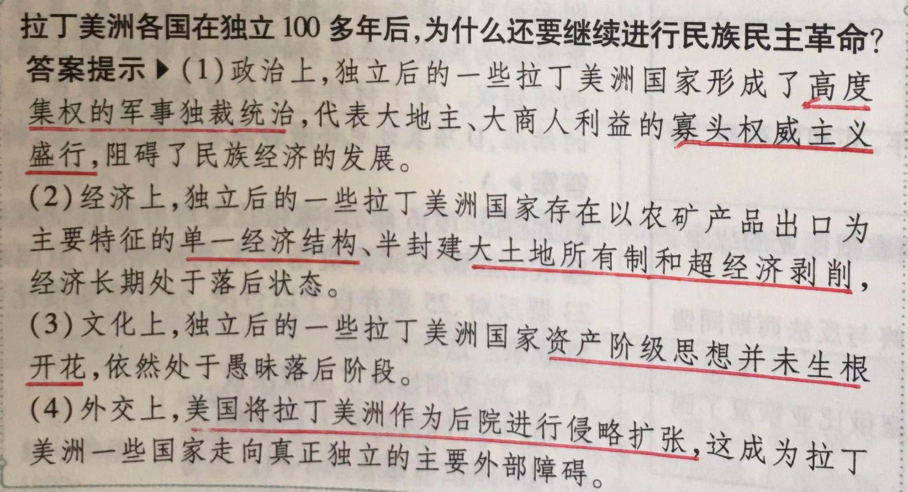
高涨的表现
（三）拉美：
1.原因：
【思考】拉丁美洲各国在独立100多年后，为什么还要继续进行民族民主革命？

Slide 23

高涨的表现
（三）拉美：
2.基本概况：
墨西哥卡德纳斯改革
智利成立民族阵线联合政府，防止法西斯势力上台。
尼加拉瓜桑地诺抗美斗争
阿根廷共产党领导工人进行罢工和战斗。

Slide 24

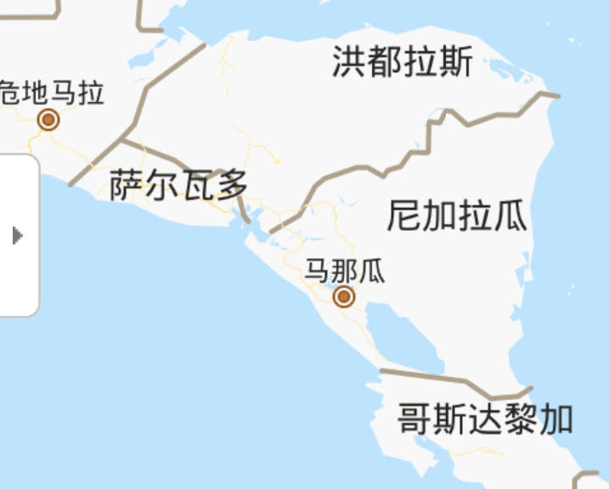
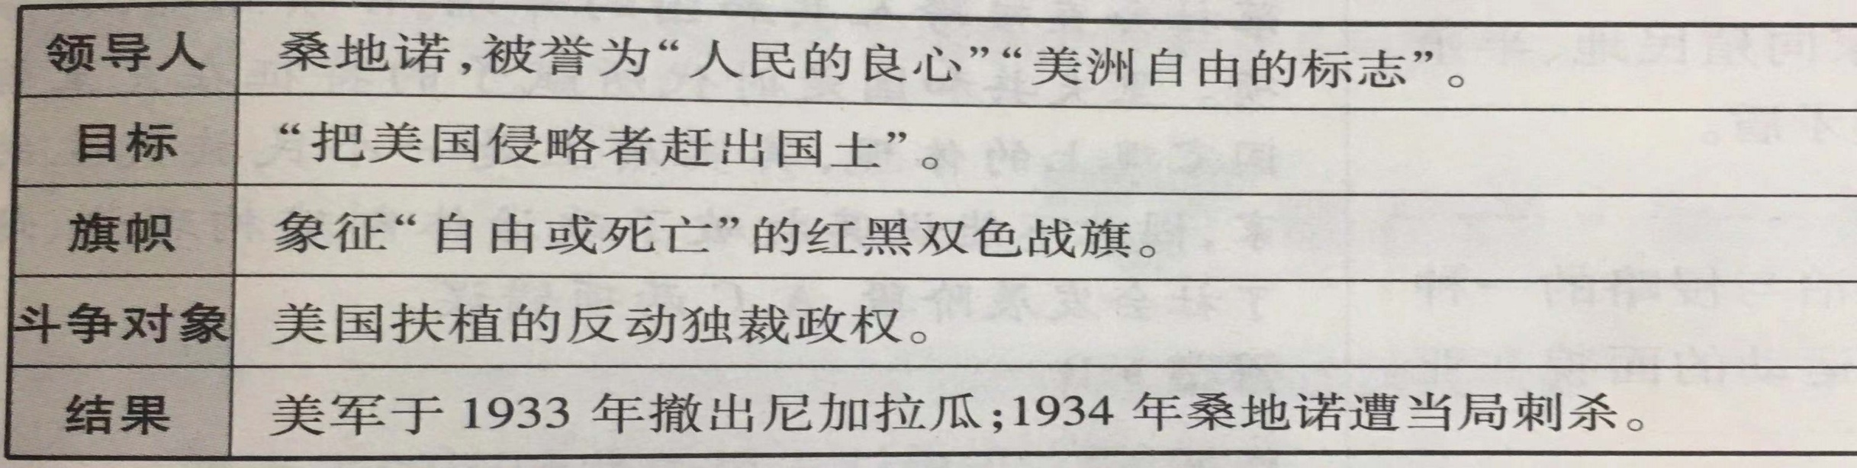


高涨的表现
（三）拉美：
3.具体分析：
（1）尼加拉瓜抗美斗争：
桑地诺

Slide 25


高涨的表现
（三）拉美：
3.具体分析：
（2）墨西哥卡德纳斯改革：
卡德纳斯于1934年12月1日正式就任墨西哥总统，比它的北邻美国总统罗斯福就任晚9个月。他俩都是在1929—1933年世界经济危机的冲击的背景下就任总统的，在美国产生了罗斯福“新政”，在同一时期的墨西哥则出现了卡德纳斯改革。
①背景：
A.墨西哥资产阶级民主革命的任务尚未完成（封建大地产制依旧盛行，土地兼并严重；外资控制墨西哥经济命脉）
B.1929—1933年经济大危机的影响；
C.社会主义思潮的影响。
卡德纳斯

Slide 26
高涨的表现
（三）拉美：
3.具体分析：
（2）墨西哥卡德纳斯改革：
②主要内容：
A.经济：推行土地改革，废除大地产制，打击封建大庄园主的势力；
B.政治：改组国民革命党,限制教会，遏制军人势力，确立总统一任制度；
C.文化：清除宗教教育，普及科学的世俗教育；
D.对外：捍卫民族主权和本国资源，将石油行业收归国有。
③影响：
A.打击了帝国主义势力和封建大地产制，促进了墨西哥经济的发展，引领墨西哥走上现代化之路；
B.有利于墨西哥的政治民主化，为墨西哥资产阶级民主制度的确立奠定了基础；
C.为亚非拉各国人民开展反帝斗争提供了经验。

Slide 27
亚非拉民族民主运动的高涨
三、高涨的影响

Slide 28
高涨的影响
1.特点：
【问题探究】两次世界大战之间出现的民族民主运动新高潮，与第一次世界大战前民族解放运动相比，有哪些主要特点？
(1)广泛性：地域广，涉及亚非拉广大地区；参与阶层广，有无产阶级、资产阶级等社会各阶层。
(2)多样性：
①领导力量的多样性：有共产党、民族资产阶级、小资产阶级、爱国王公贵族、部落酋长等；
②指导思想的多样性：例如孙中山的三民主义、甘地非暴力不合作等；
③斗争方式的多样性：有革命运动、改革运动、群众运动、工人罢工、学生罢课、士兵起义等。
(3)持续性：从1918年至1939年,民族解放运动从未间断,持续高涨。
(4)目标更高更明确：民族自决的民族独立和民主政府成为普遍诉求。
(5)影响更加深远：沉重打击帝国主义和殖民主义，“民族自决”成为公认的国际法原则，加速资本主义世界殖民体系的崩溃。

Slide 29
高涨的影响
2.影响：
材料一：在他们所占据的地方，迟早将出现独立的中国、自治的印度、代议制的埃及、非洲人的（而不仅仅是供他人进行商业剥削的）非洲。
——摘自斯塔夫里阿诺斯《全球通史》（下）第662页
材料二：社会主义革命不会仅仅是或主要是每一个国家无产者反对本国资产阶级的斗争，不会的，这个革命将是受帝国主义压迫的一切殖民地和国家、一切附庸国反对国际帝国主义的斗争……各先进国家的劳动人民反对帝国主义者和剥削者的国内战争正开始同反对国际帝国主义的民族战争结合起来。
——《列宁选集》
（1）沉重打击帝国主义和殖民主义力量，动摇了世界殖民体系，成为影响国际秩序的重要因素；
（2）促进亚非拉地区民族解放和民主政治进程，推动民族经济恢复和发展；
（3）促进了马克思主义在世界范围内广泛传播，壮大世界无产阶级力量；
（4）人权、平等、民族自决等理念也深刻影响了第二次世界大战后的国际秩序重建。
【问题探究】根据材料并结合所学知识，指出亚非拉民族民主运动的高涨的影响。

Slide 30

亚非拉民族民主运动的高涨
仙桃中学高一历史组
谢谢聆听！
THANK YOU FOR WATCHING！

